Slide 1

ỦY BAN NHÂN DÂN QUẬN LONG BIÊN
TRƯỜNG TIỂU HỌC ÁI MỘ B
MÔN: TOÁN
LỚP 2
Bài 53: So sánh các số có ba chữ số (tiết 2)

Slide 2







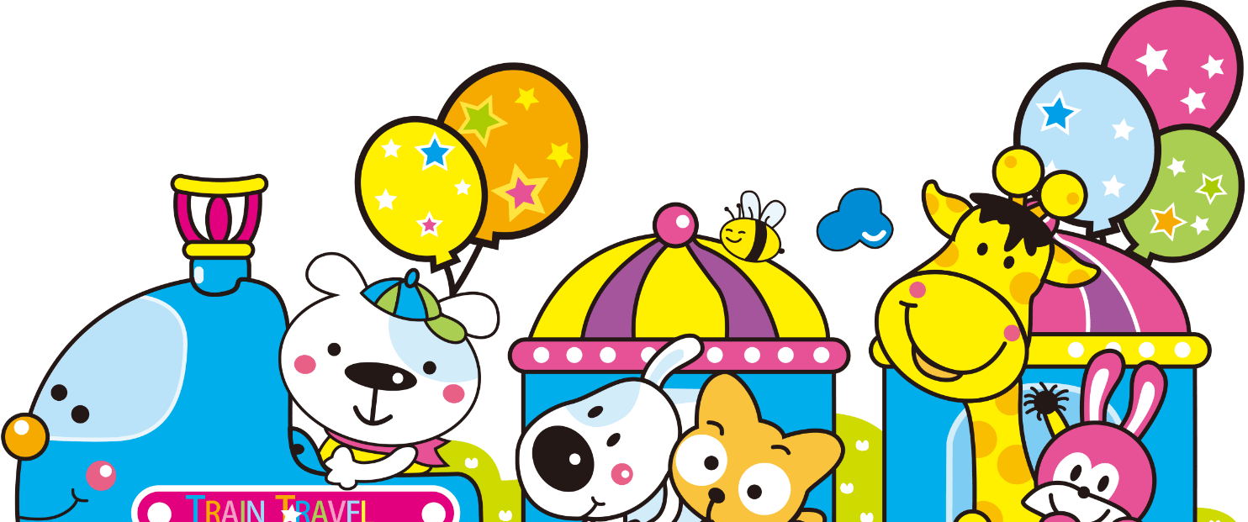
Chào mừng thầy cô và các em đến với môn Toán

Slide 3
LUYỆN TẬP

Slide 4
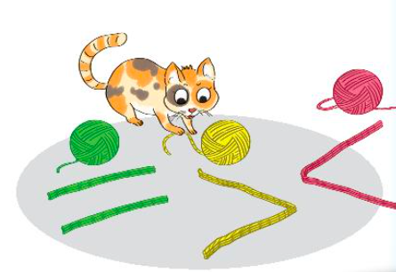
1
> , < , = ?
?
?
<
<
365 366
314 502
?
?
>
=
537 399
718 718
?
?
>
=
212 121
635 635

Slide 5
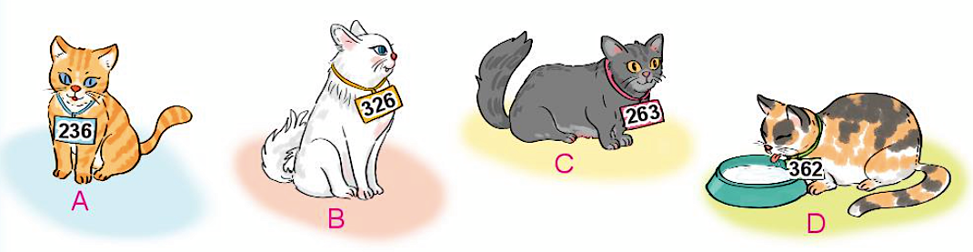
2
Ở một trung tâm chăm sóc mèo, mỗi chú mèo được đeo một thẻ số:
Chú mèo đeo số bé nhất là:
Chú mèo đeo số lớn nhất là:

Slide 6

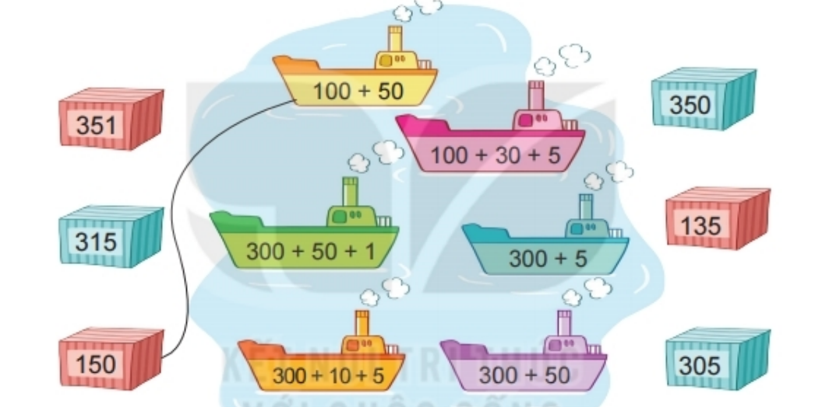

Slide 7
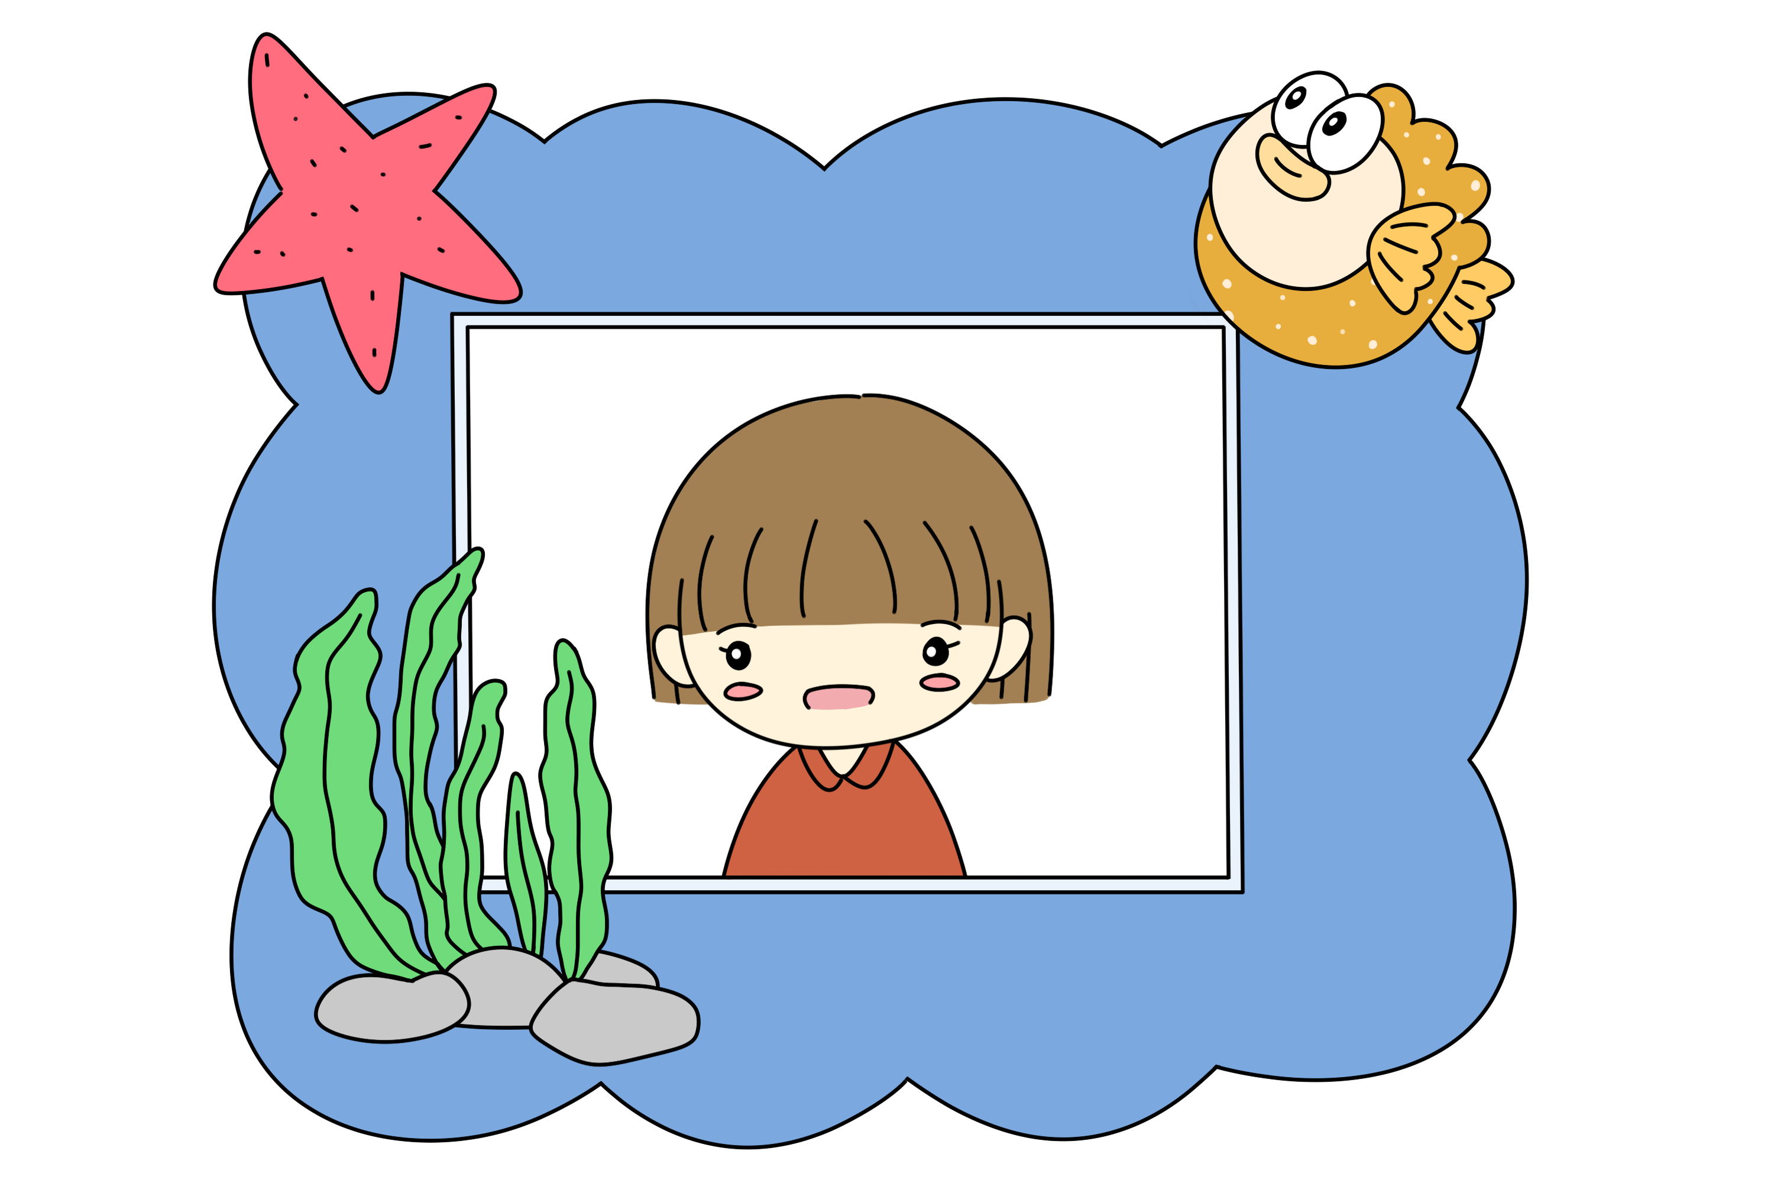
3
Vẽ 4 điểm rồi ghi các số (như hình vẽ). Nối các điểm đó theo thứ tự từ bé đến lớn.
657
765
567
756

Slide 8
3
Số ?
993 = 900 + 90 + 503 = + 3
514 = + 10 + 4 904 = 900 +
?
?
3
500
?
?
500
4

Slide 9
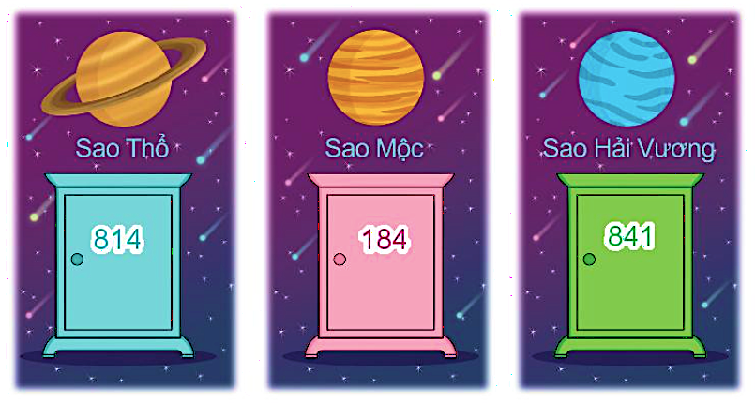
4
Mỗi bạn Nam, Việt và Mai chọn một cửa thần kì đến các hành tinh khác nhau. Biết Việt chọn cửa ghi số lớn nhất.
Nam chọn cửa ghi số bé nhất. Hỏi mỗi bạn sẽ đến hành tinh nào?
Mai
Nam
Việt

